Slide 1

Sesión 1
Clubes de Ciencia y Tecnología
Línea robots velocistas

Slide 2

¡Bienvenidos al segundo semestre!
Notes:
Se realiza la “Ceremonia de compromiso” , donde los aspirantes a programadores pasan a firmar el Ploter de compromiso. Luego es necesario tomar la foto grupal.

Slide 3
Pero antes…

Slide 4

Comprometámonos!!
Notes:
Se realiza la “Ceremonia de compromiso” , donde los aspirantes a programadores pasan a firmar el Ploter de compromiso. Luego es necesario tomar la foto grupal.

Slide 5

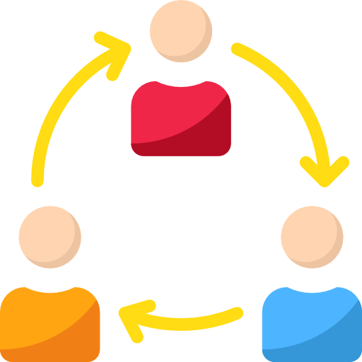
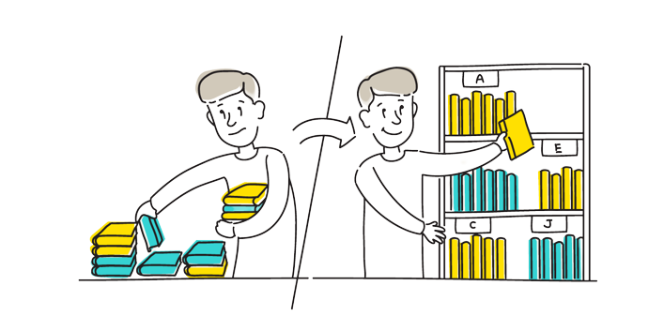

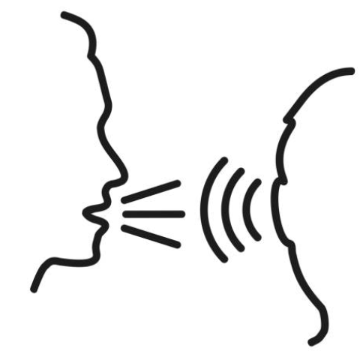


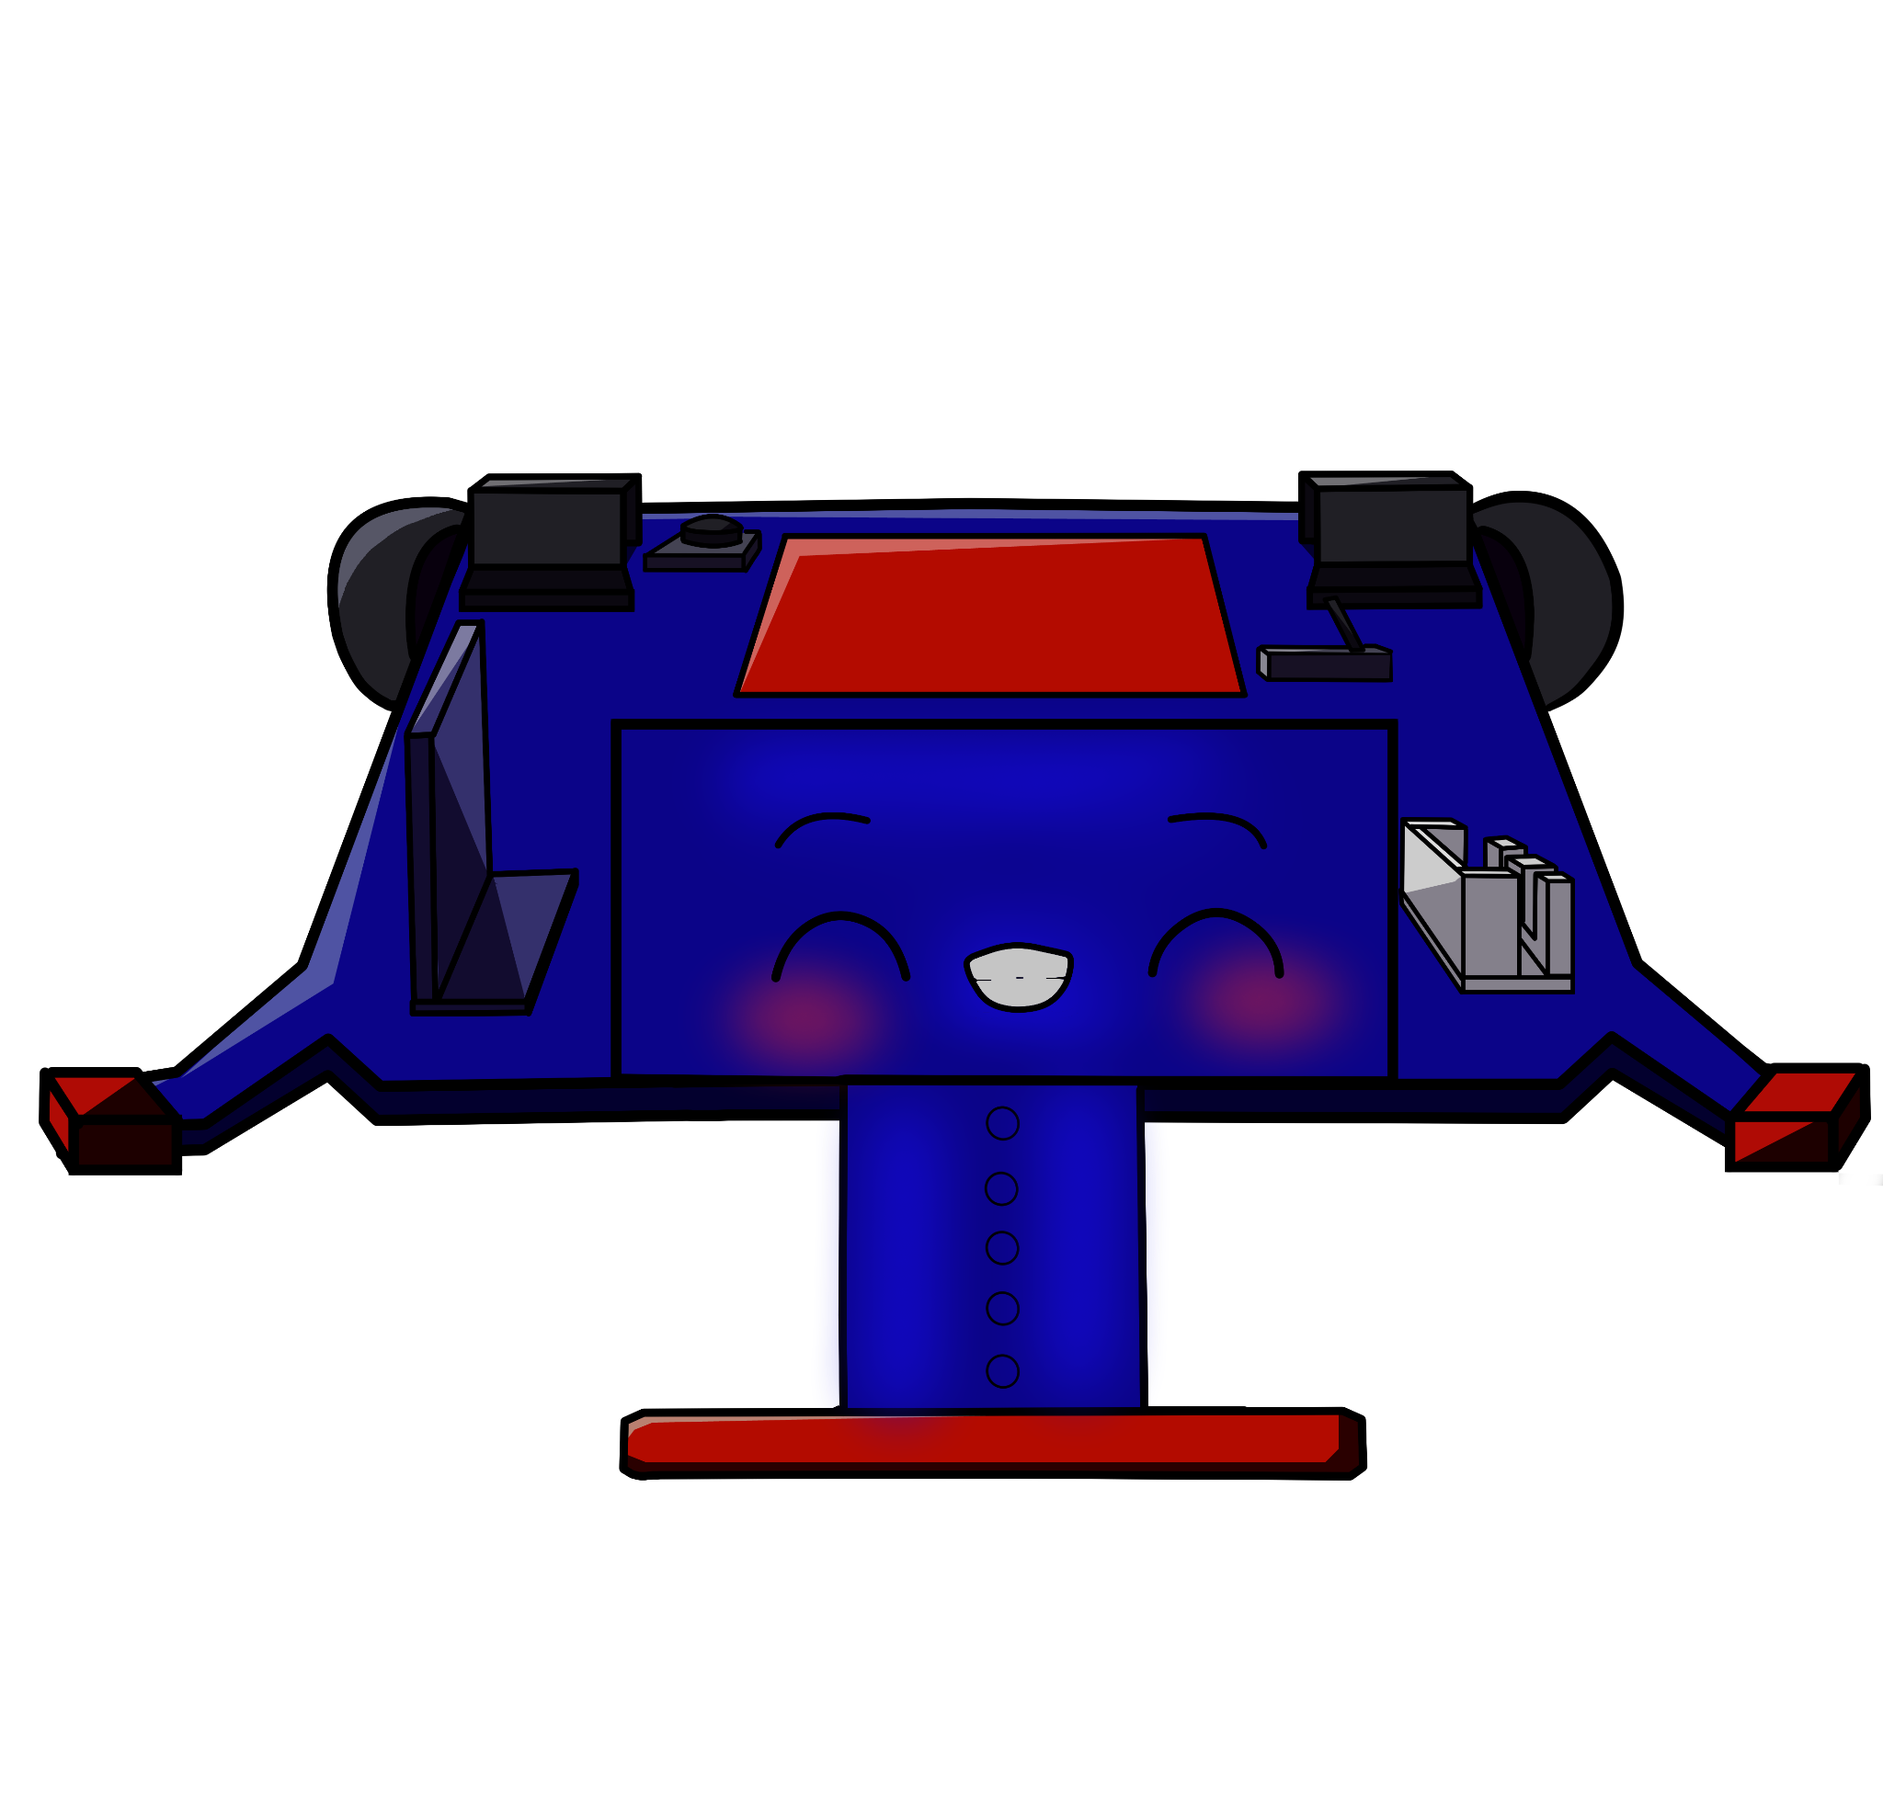
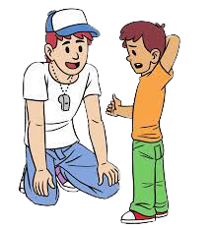


8 Acuerdos
1. Pausa activa
2. Escucharnos
3. Mantener orden
8.Divirtámonos aprendiendo
6.Todos nos ayudamos
7.Cuidemos los equipos
4. Pedir la palabra
5. Avisar para salir
Notes:
Se realiza la “Ceremonia de compromiso” , donde los aspirantes a programadores pasan a firmar el Ploter de compromiso. Luego es necesario tomar la foto grupal.

Slide 6
¡Recordemos!

Slide 7
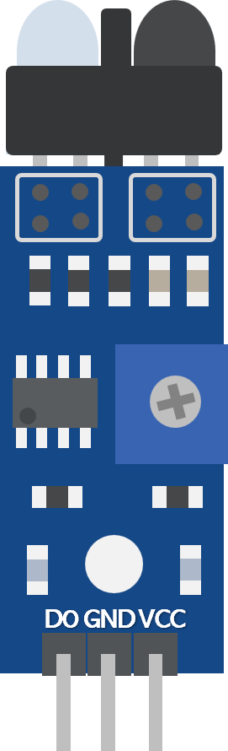


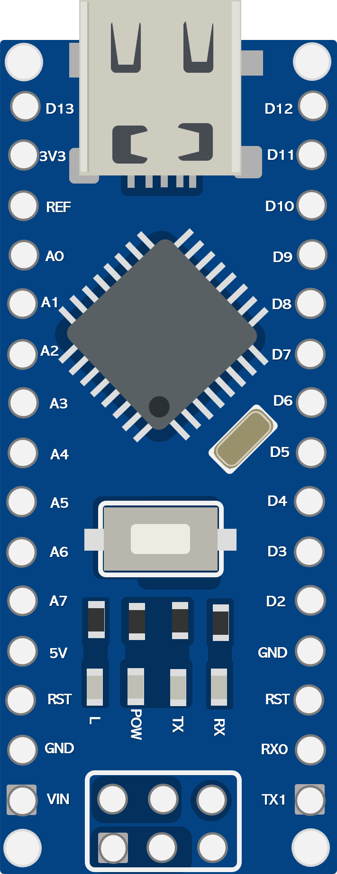
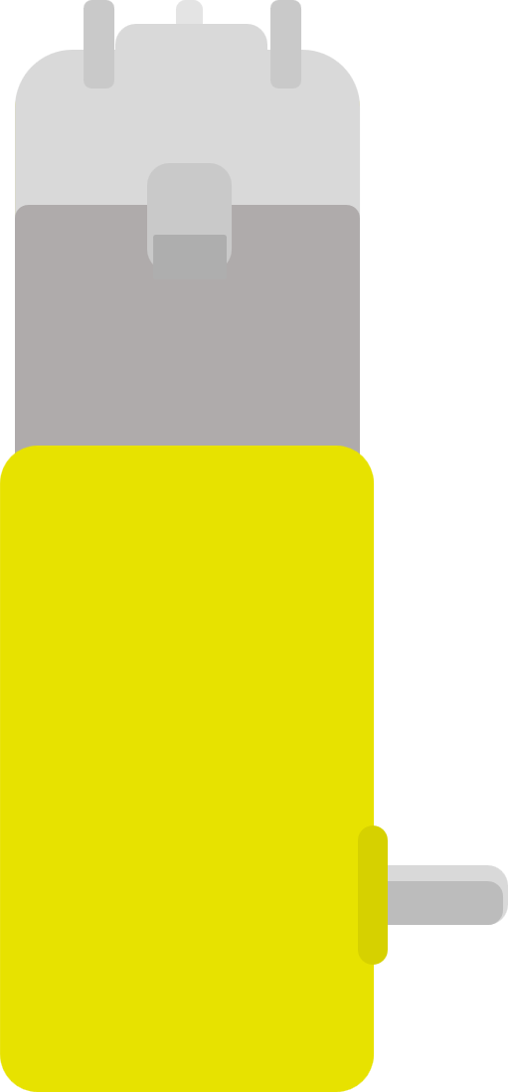
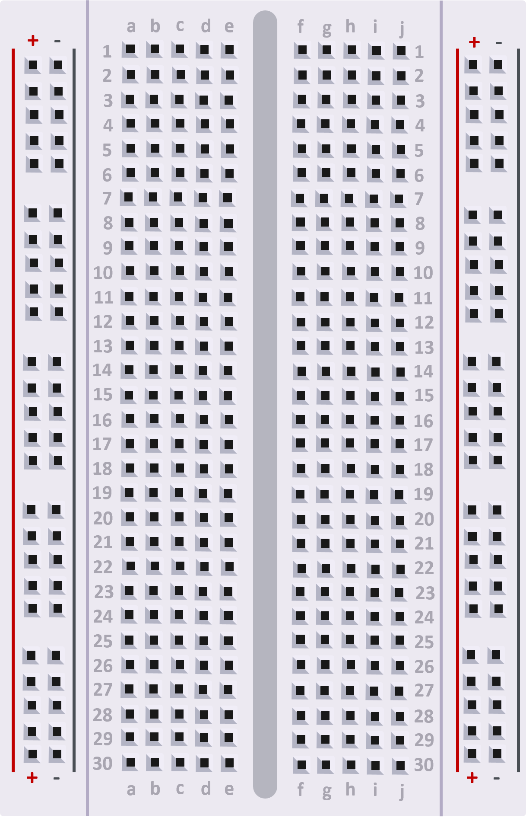

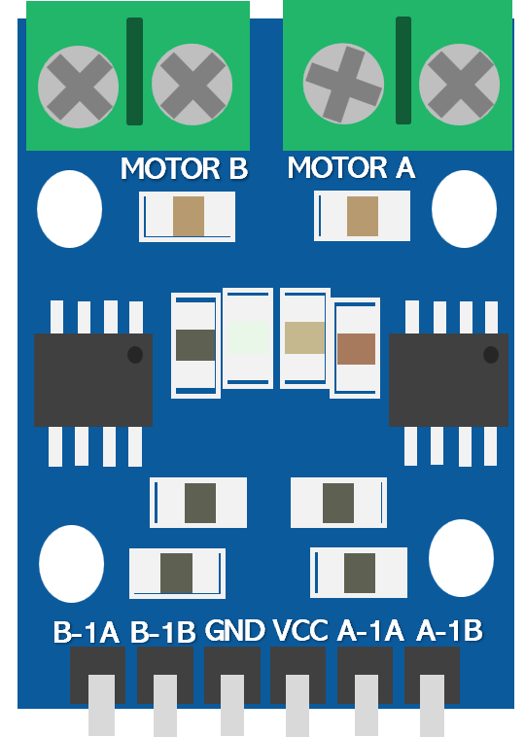

¿Qué es un puente H?
¿Cómo logramos hacer que nuestra base se mueva?
¿Cómo trabajan los sensores del robot?
¿Cómo funciona un seguidor de línea?

Slide 8
¡Comencemos!

Slide 9
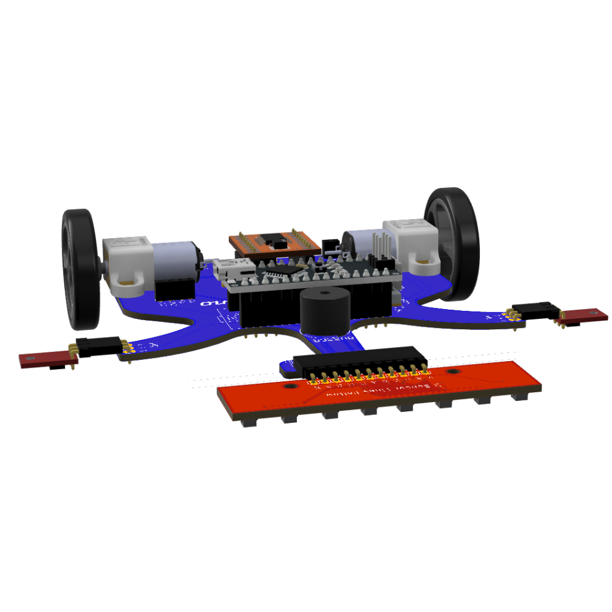
¿Qué son los robots velocistas?
“Son robots siguelineas diseñados para alcanzar la mayor velocidad posible, utilizando
sensores de alta precisión y motores super rápidos. Se busca que pese lo mínimo posible”

Slide 10
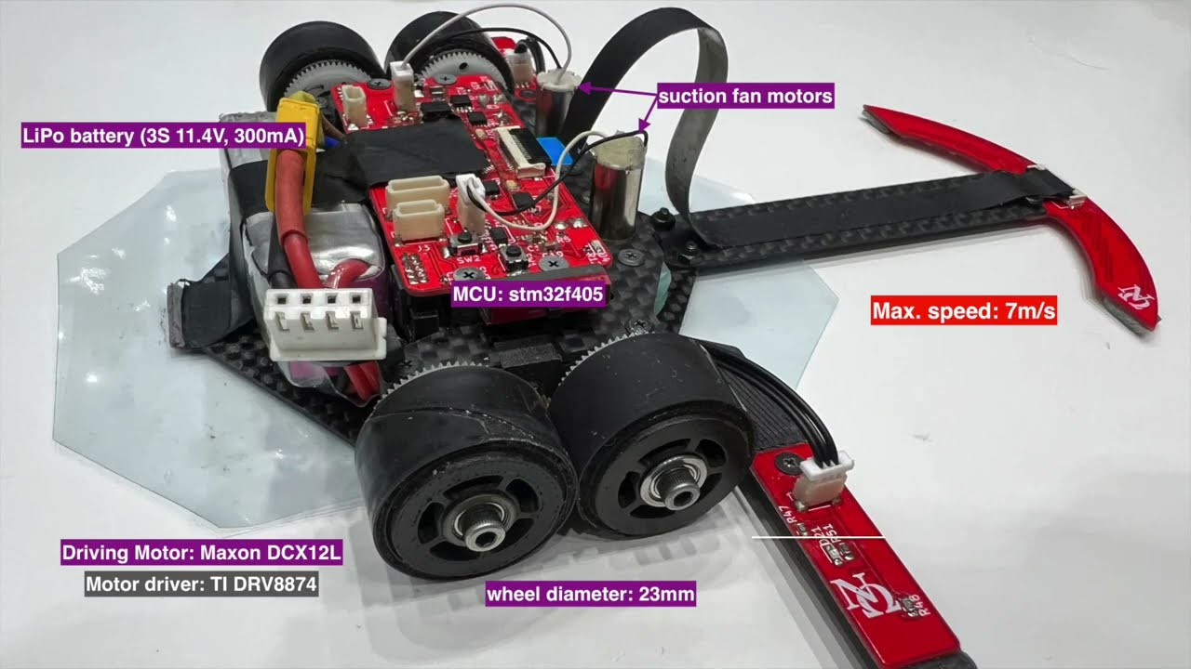
Un video dice más que las palabras....
Click para ver

Slide 11
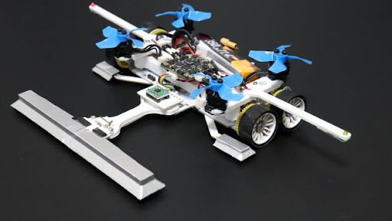
Un video dice más que las palabras....
Click para ver

Slide 12
¿objetivos para este semestre?

Slide 13
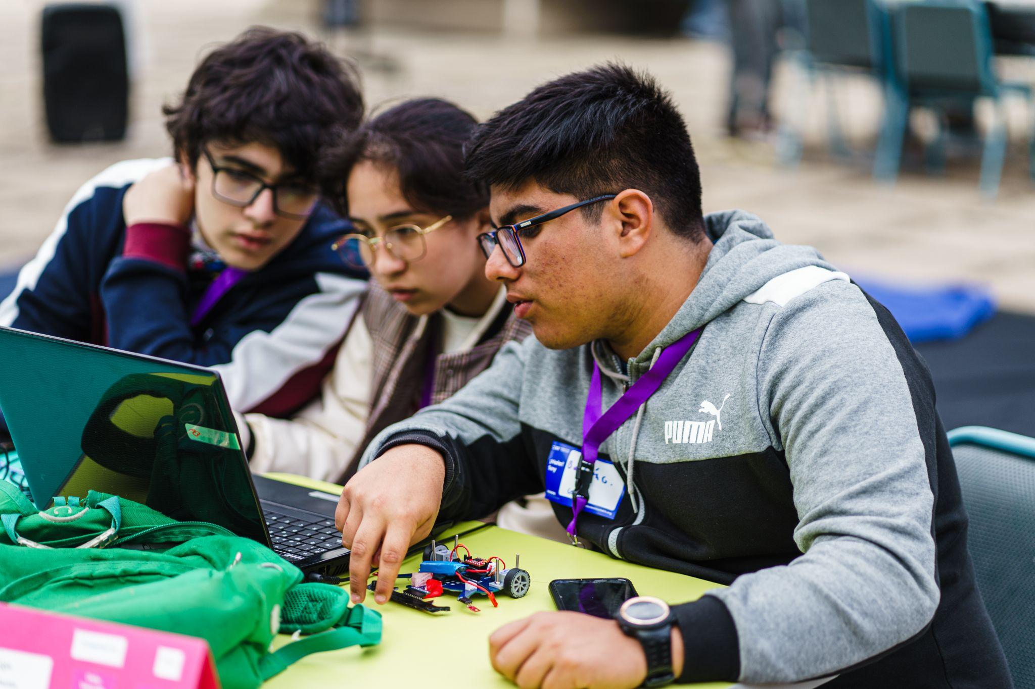
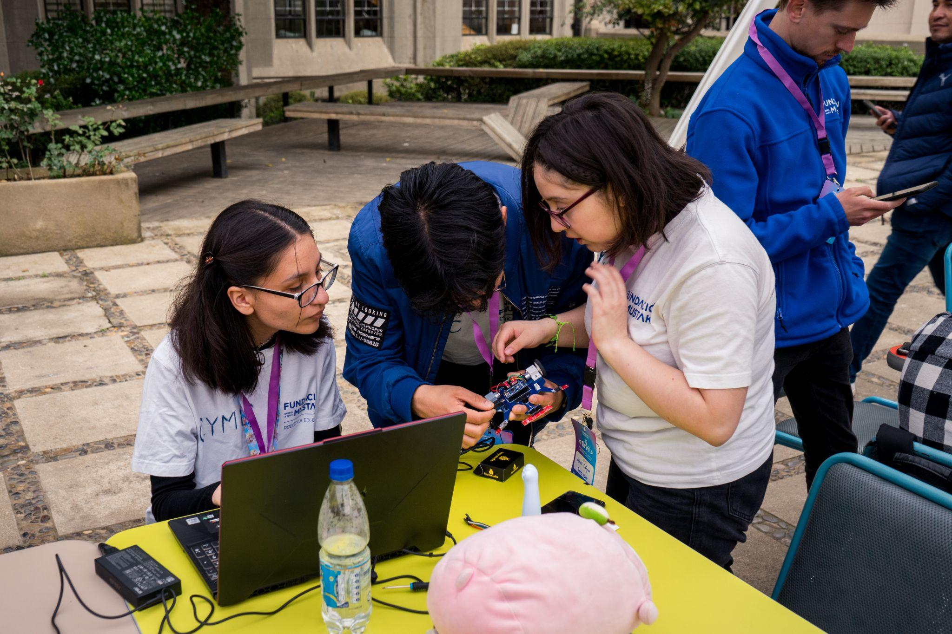
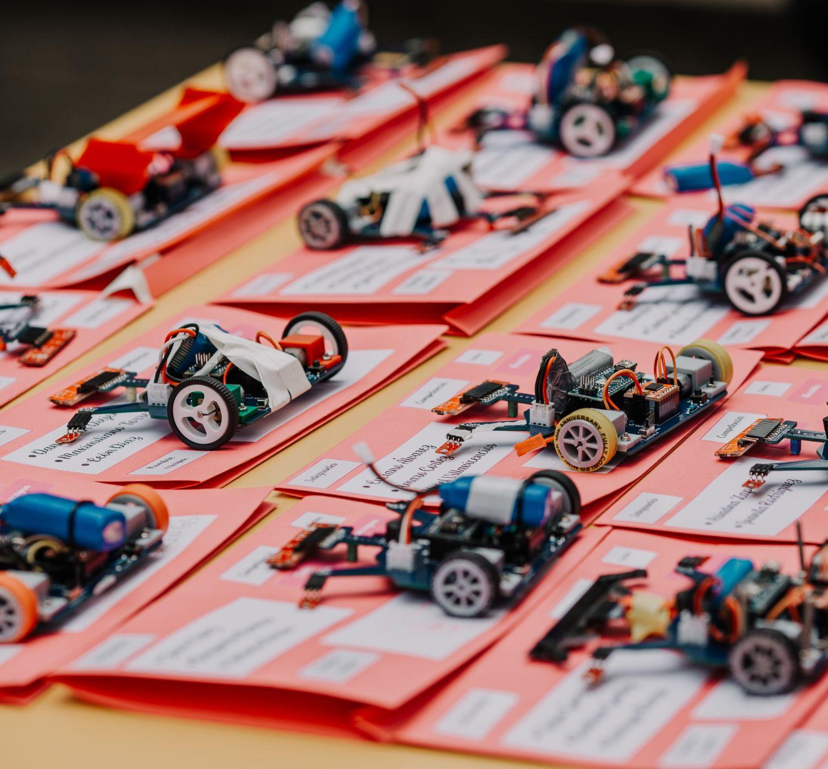
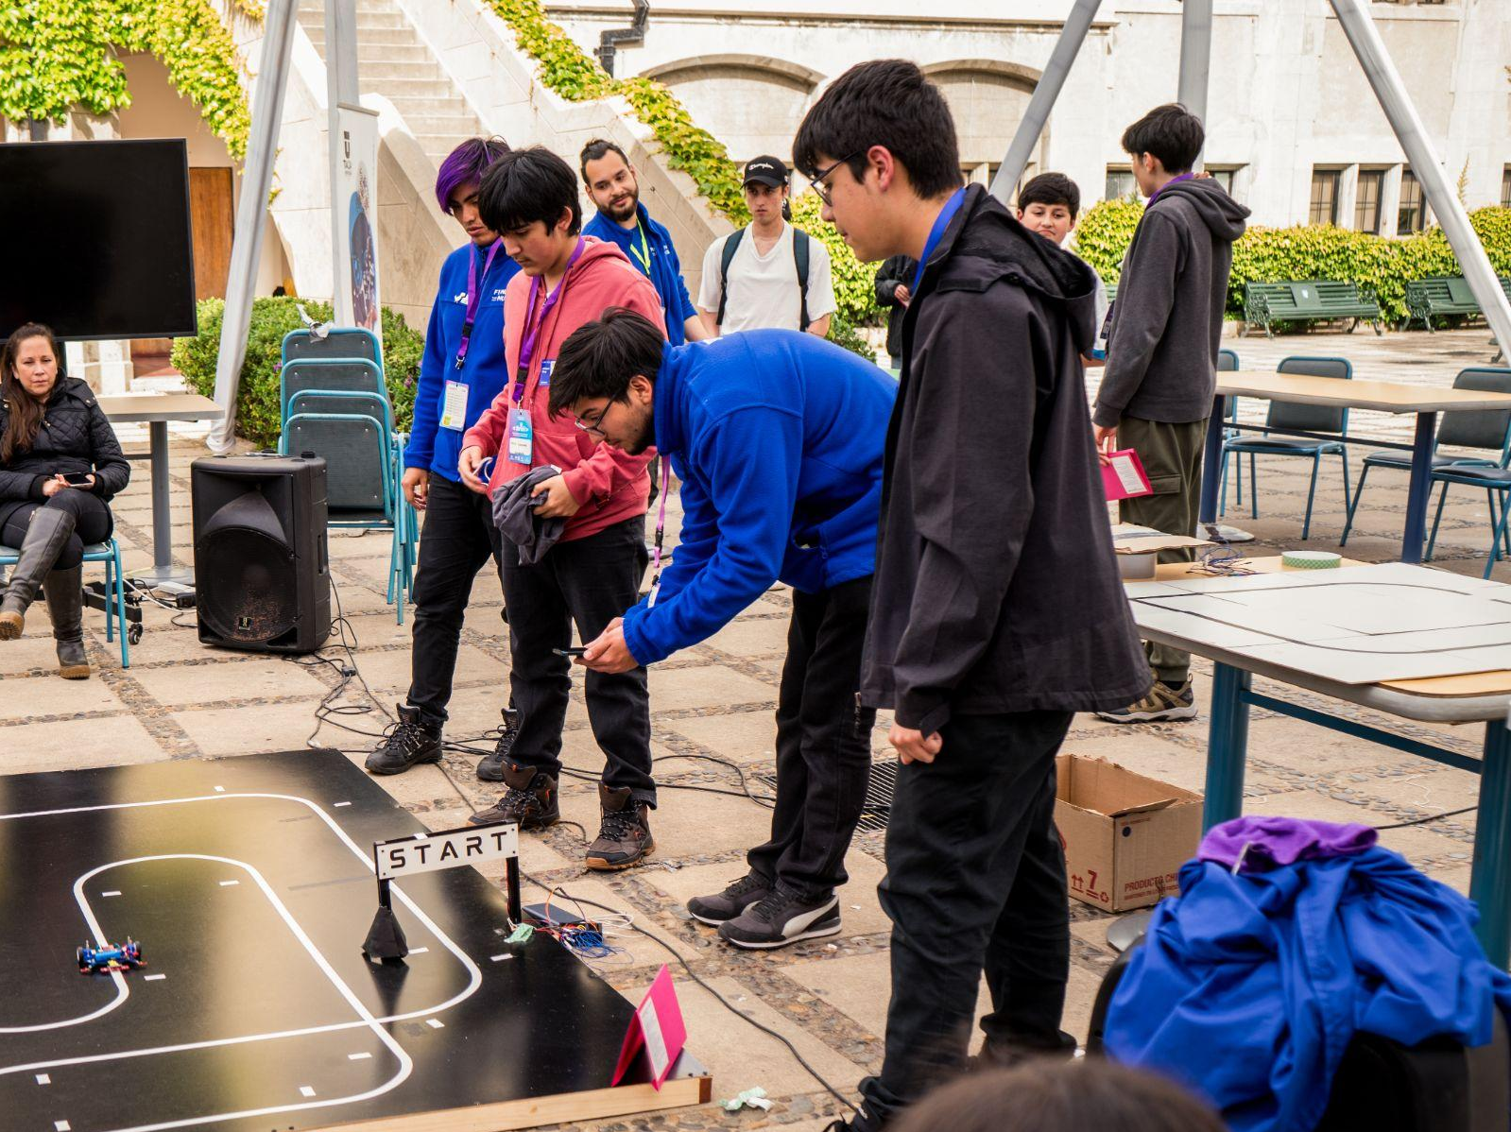
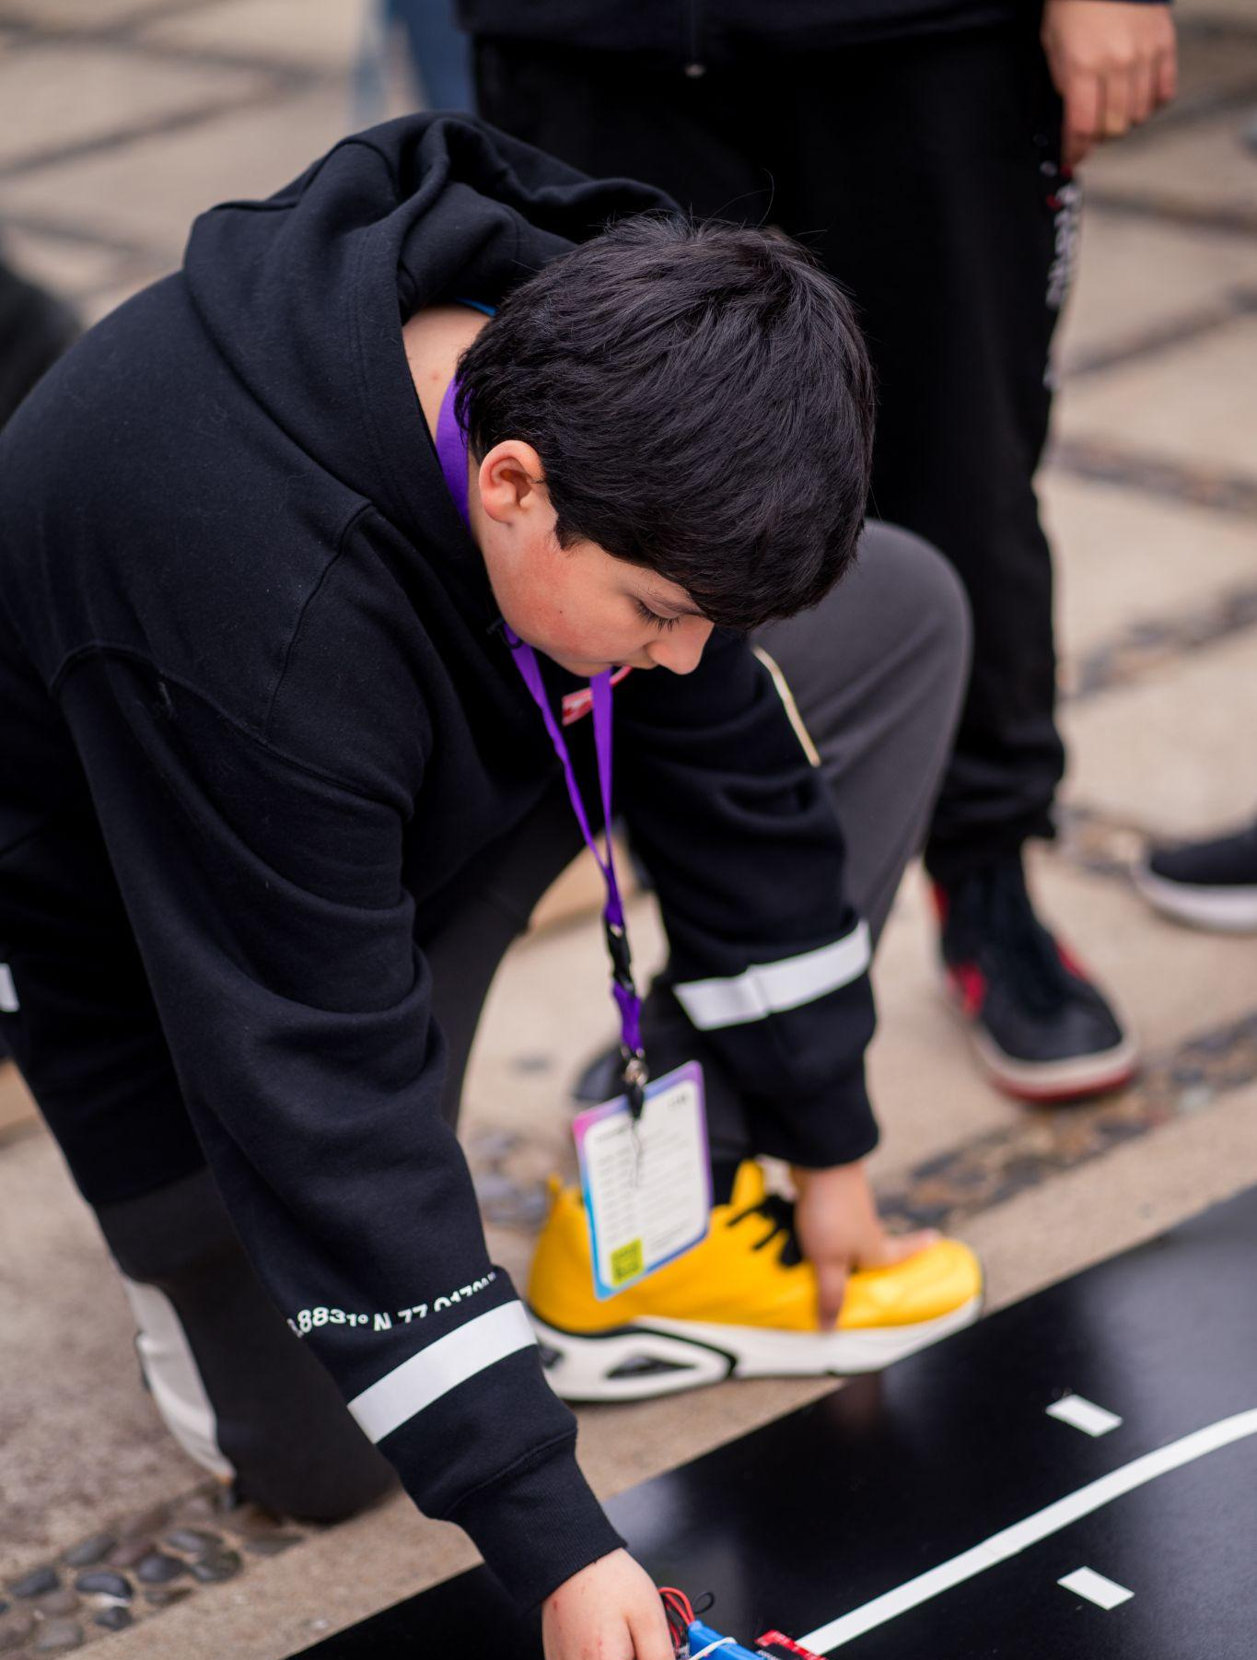
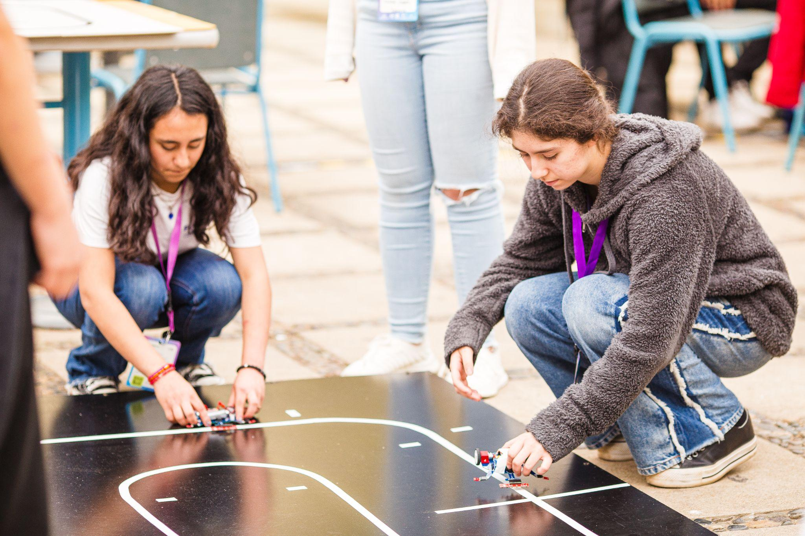
Competencia FIRVI

Slide 14
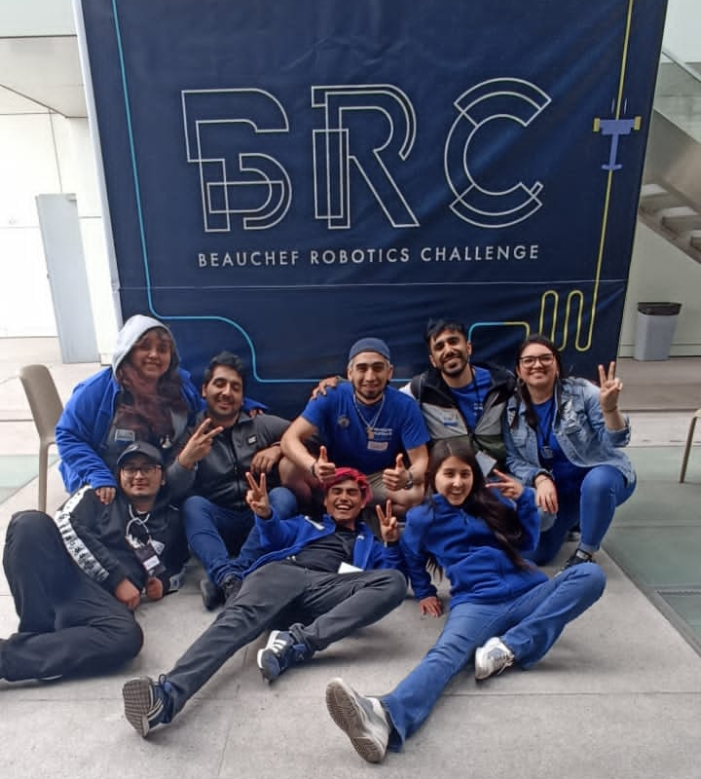
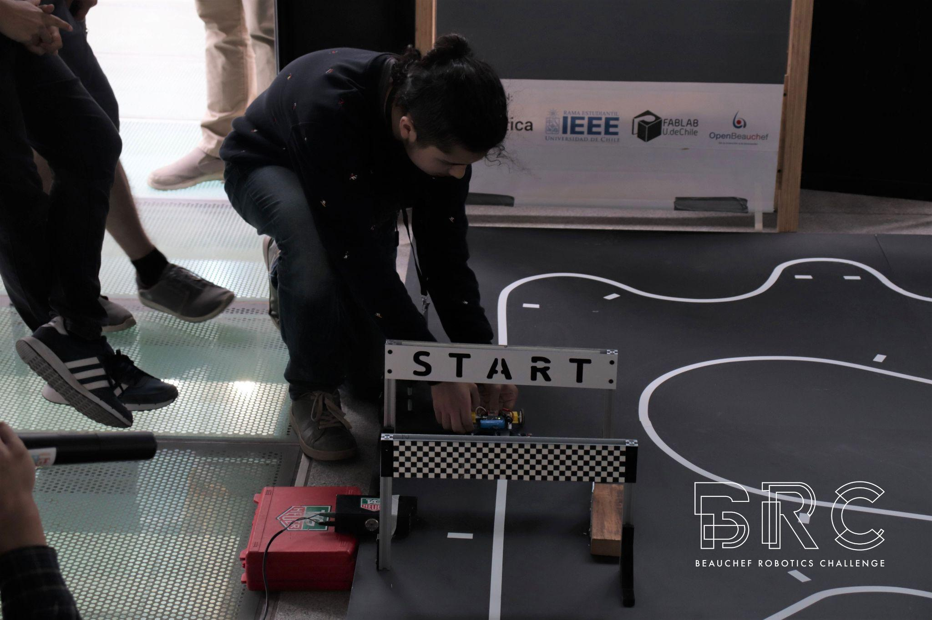
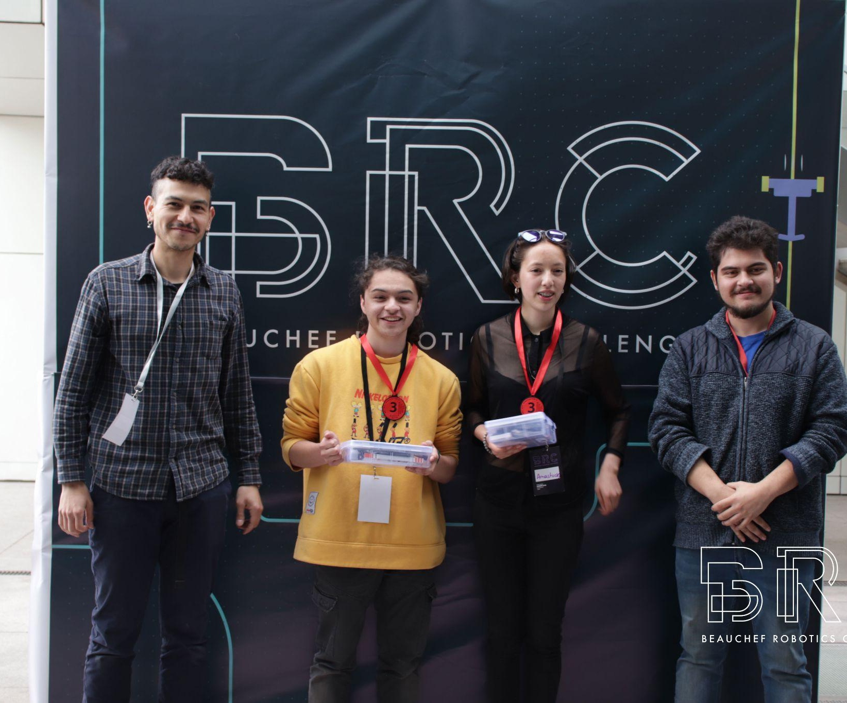
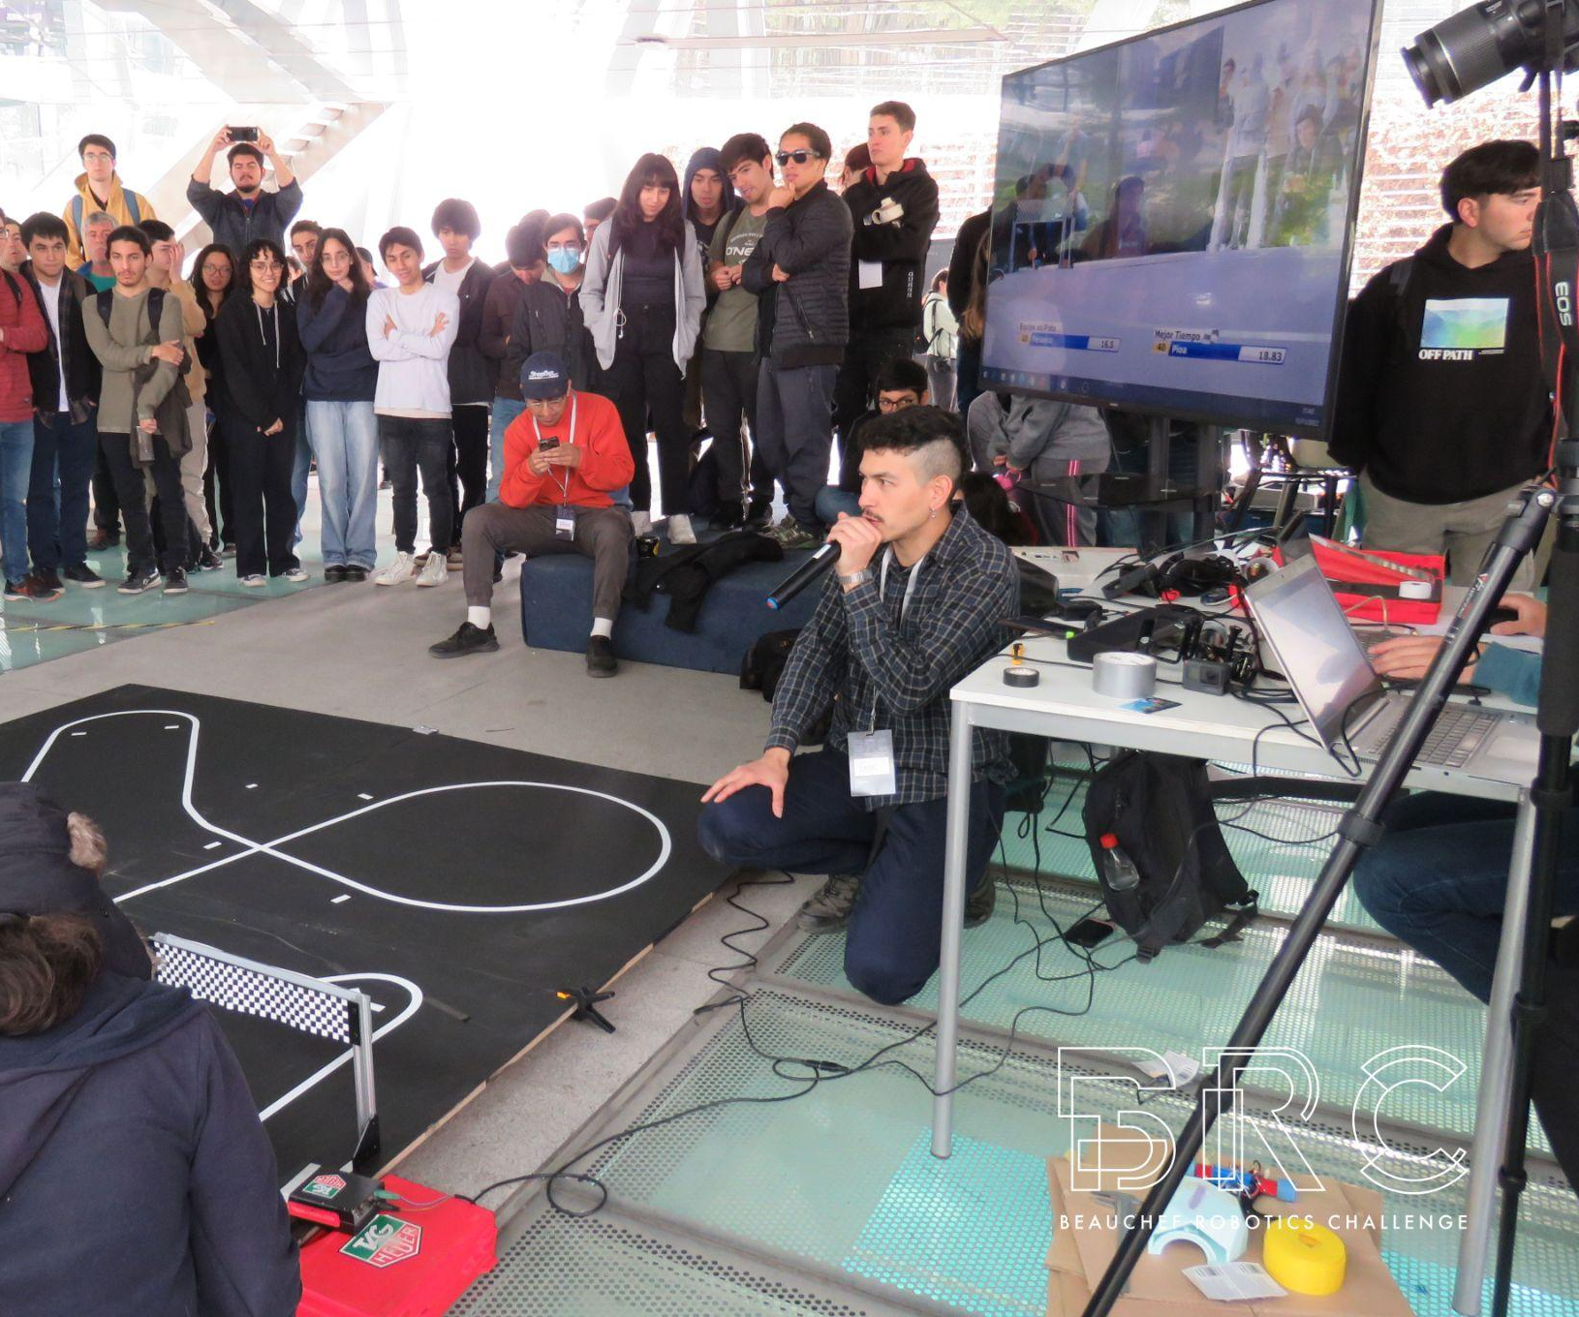
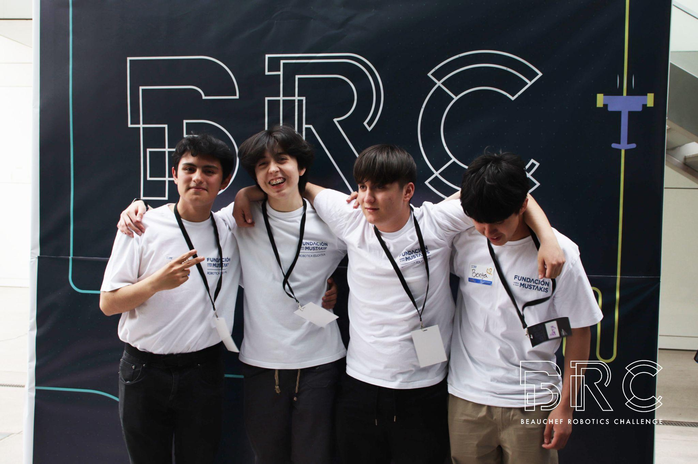
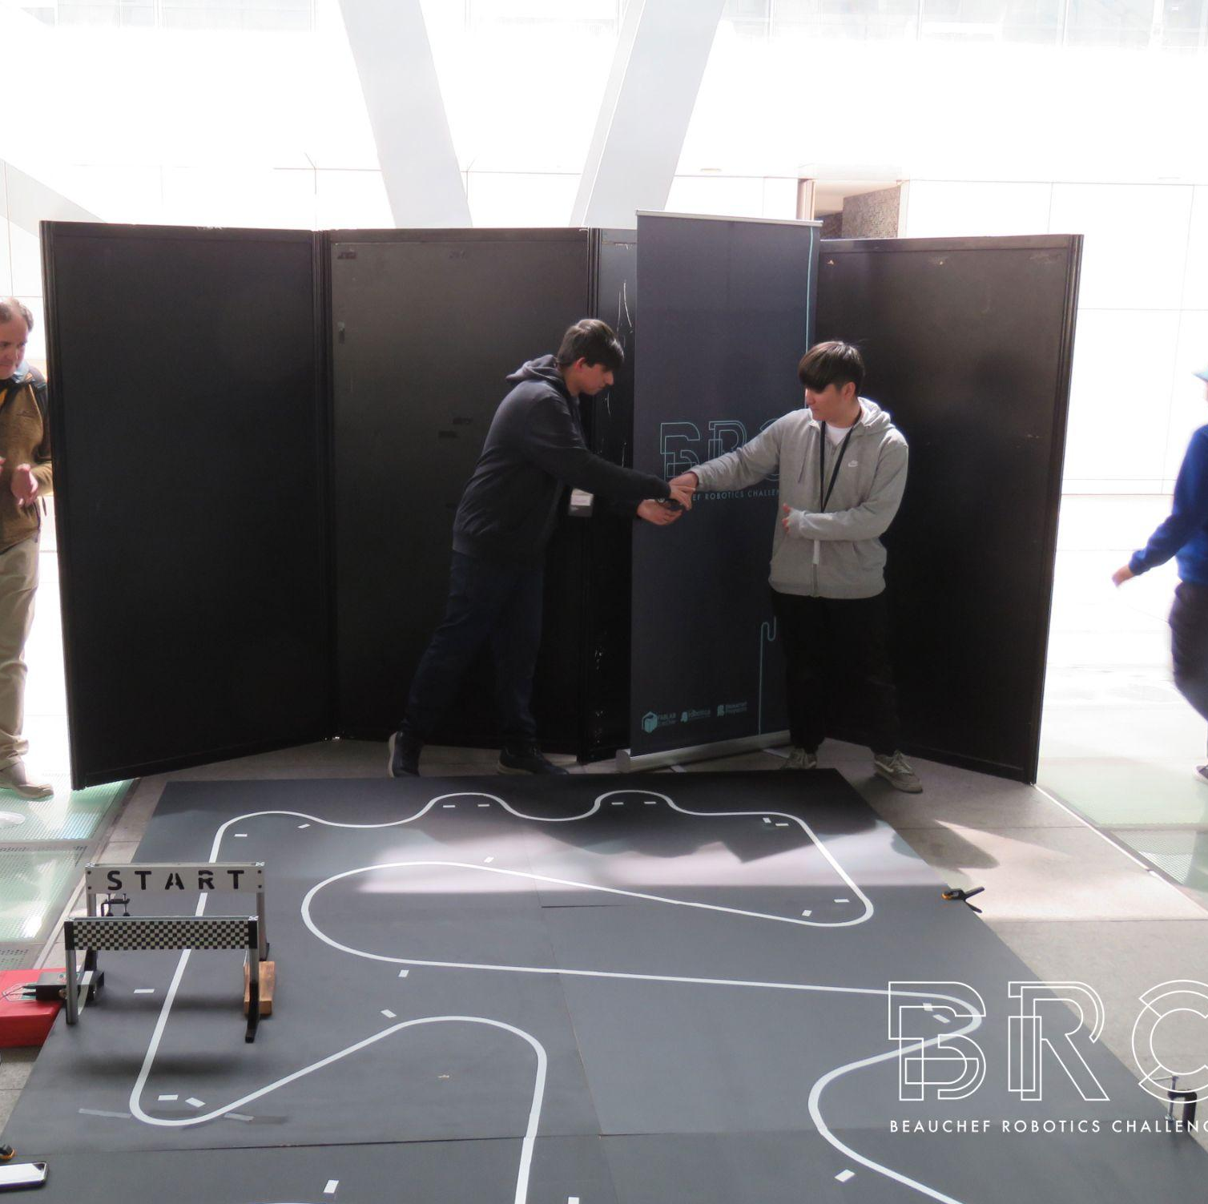
Competencia BRC (Beauchef Robotics Challenge)
Notes:
Aquí explicar que es la brc y como fue la experiencia el año pasado

Slide 15
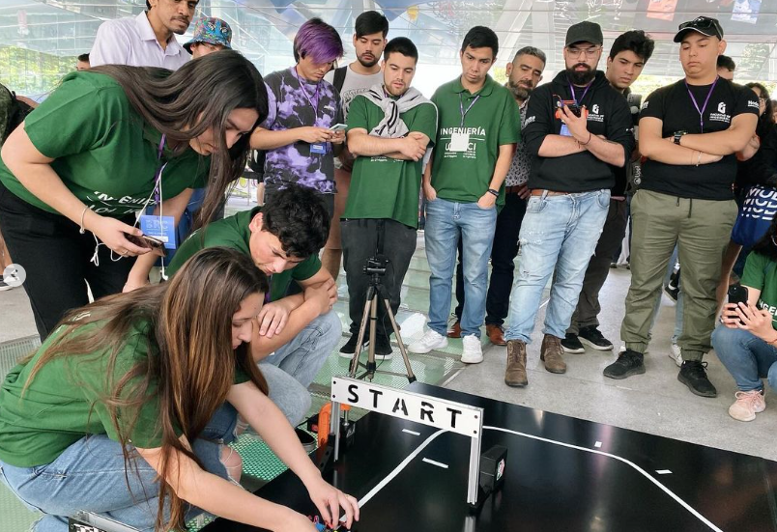
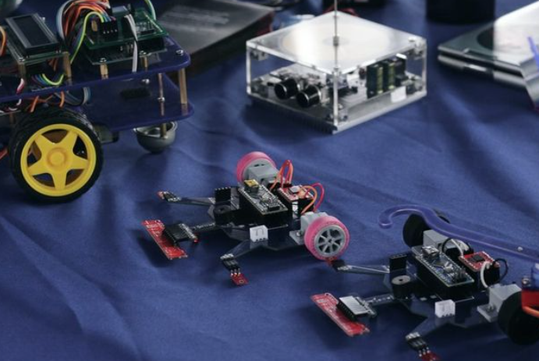
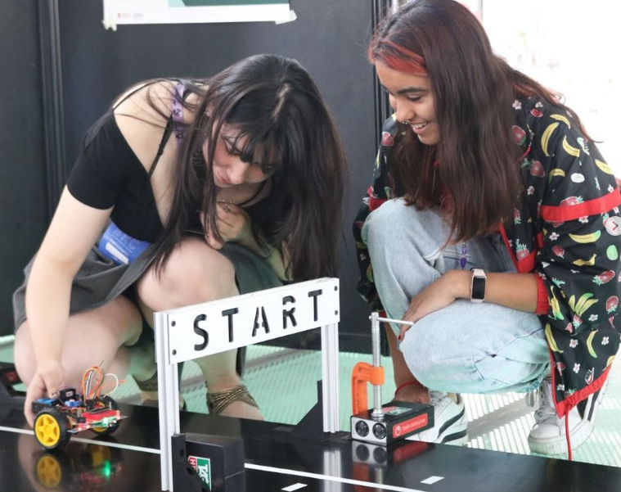
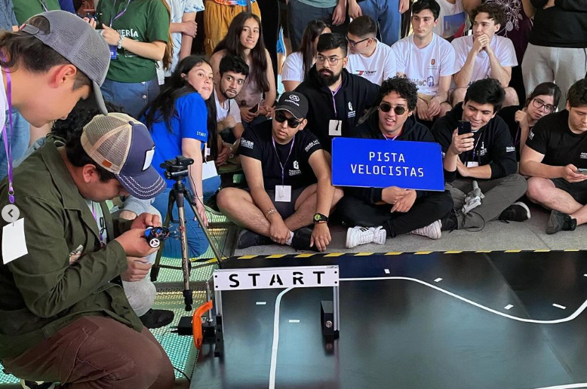

Competencia BRC (Beauchef Robotics Challenge)
Click para ver
Notes:
Aquí explicar que es la brc y como fue la experiencia el año pasado

Slide 16

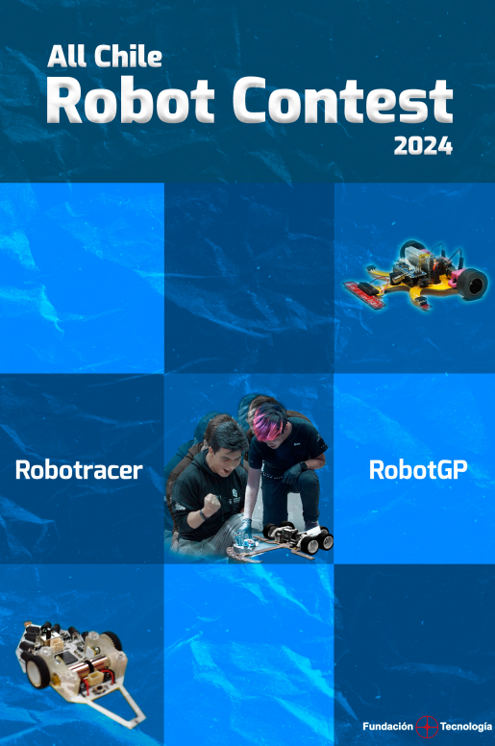
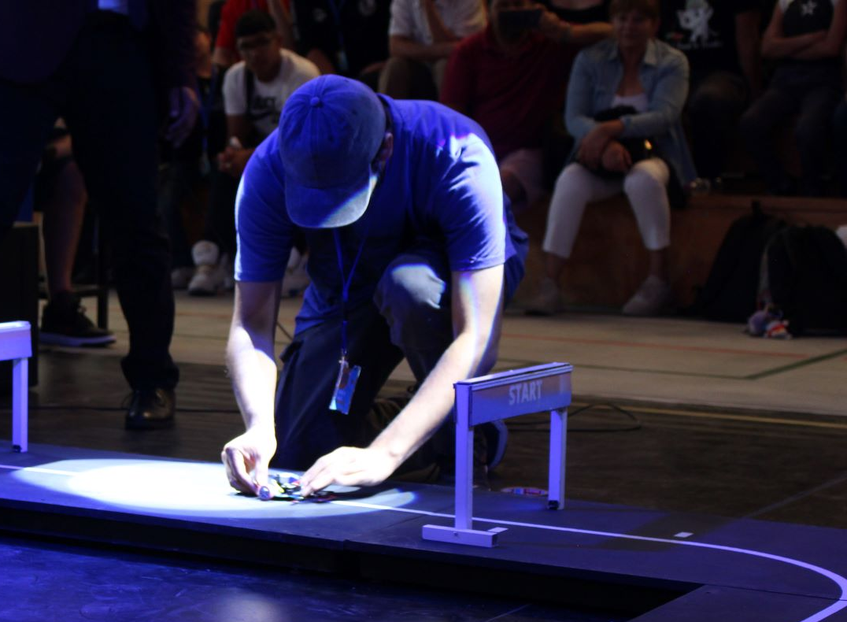
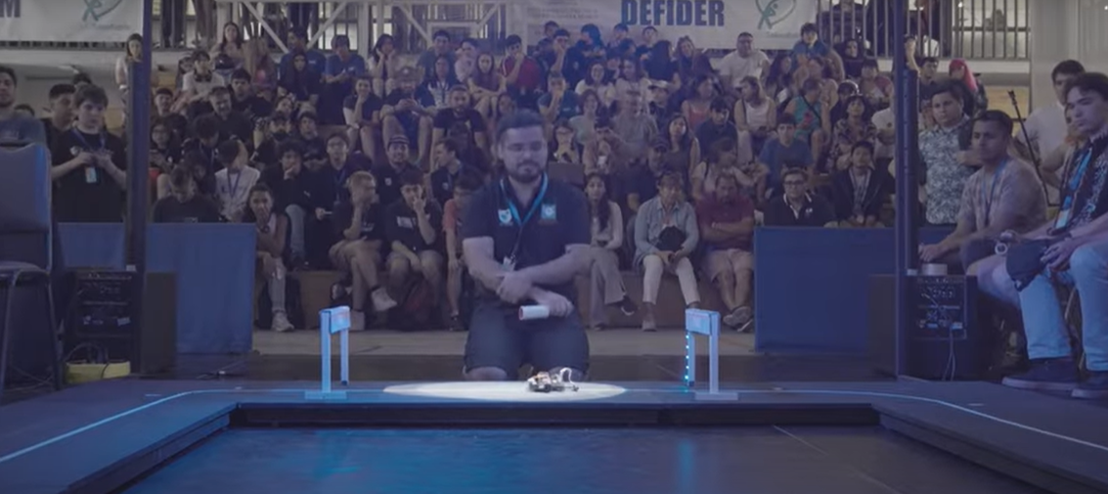
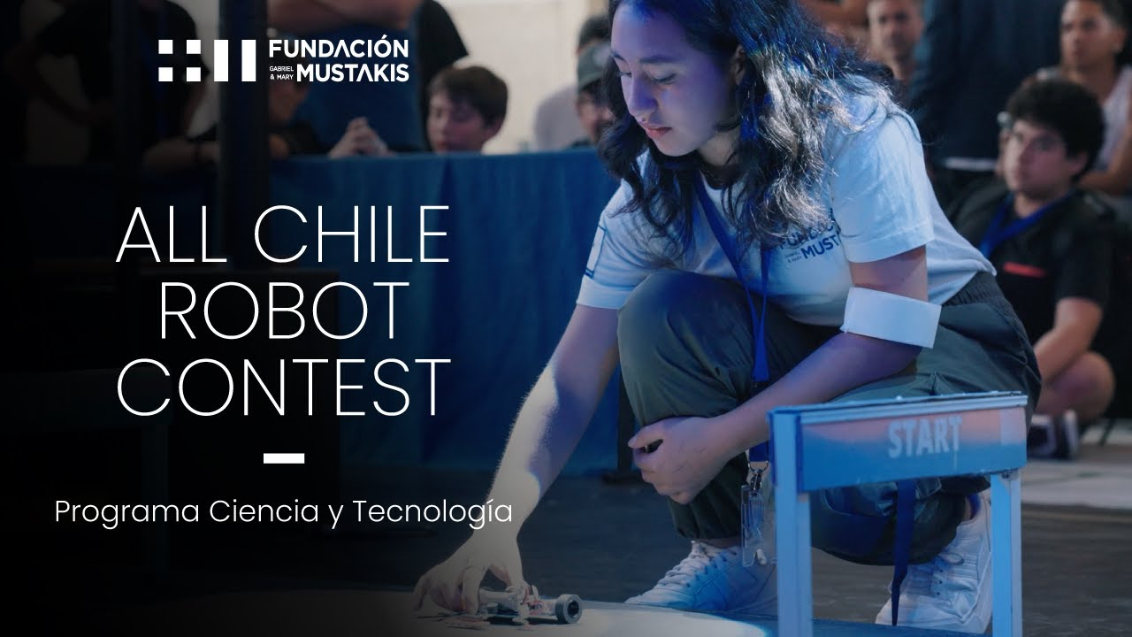
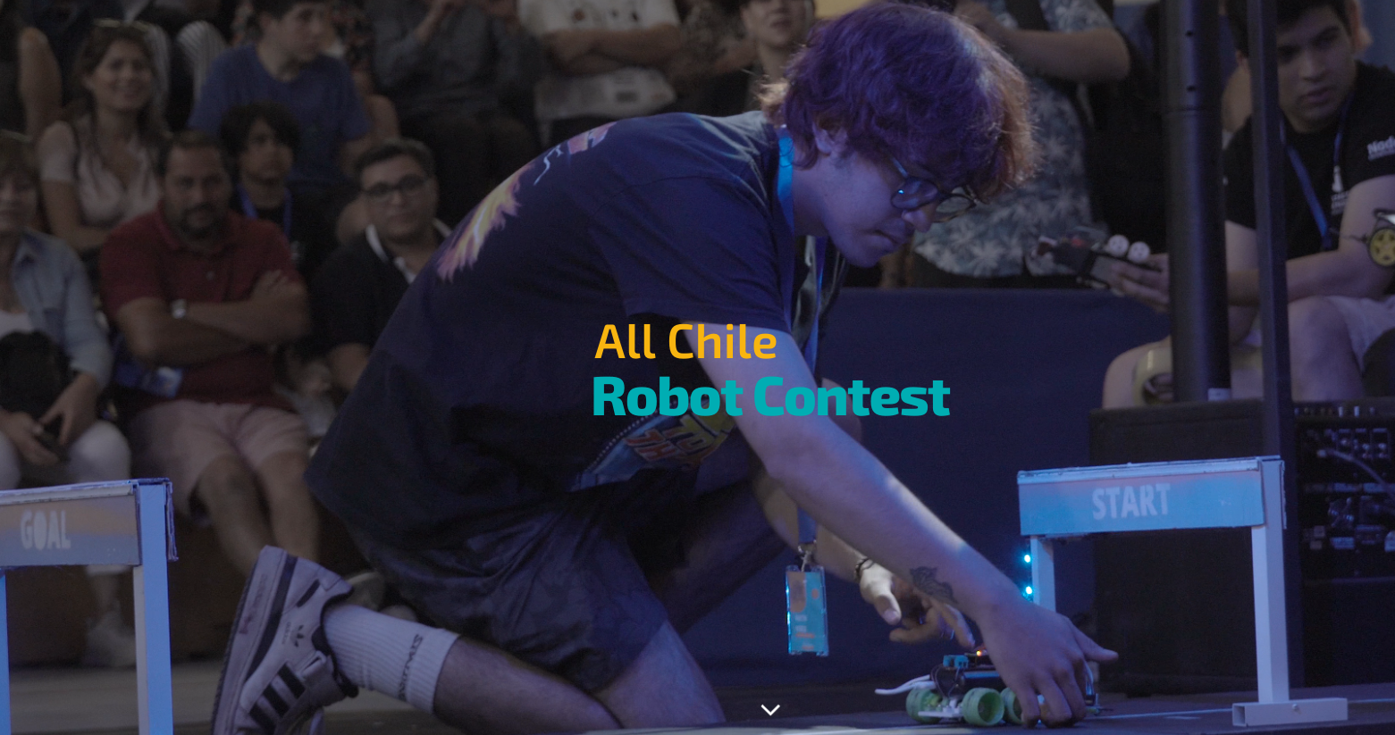
Competencia ACRC (ALL CHILE ROBOT CONTEST)
Click para ver
Notes:
Aquí explicar que es la brc y como fue la experiencia el año pasado

Slide 17
Y…¿Qué haremos hoy?

Slide 18


Objetivos
Conocer el robot velocista.
Reglas para manipular el robot.
Ensamble del motor
Puente H

Slide 19


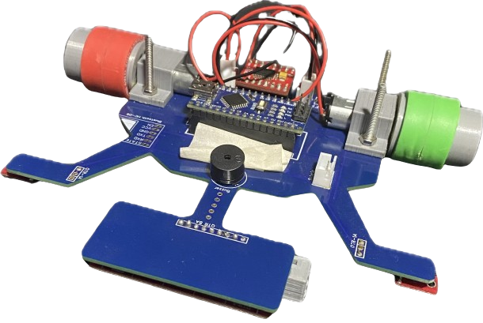
Conozcamos a Hermes

Slide 20
Consideraciones a tener:
Asegurarse de que el arduino esté correctamente conectado, con todos los pines y en la orientación correcta (mirar dibujo en la placa).
Nunca desconectar el puente H.
Nunca conectar el puerto usb al computador con la placa encendida.
No manipular el robot con las manos húmedas (no es obligatorio pero el uso de guantes de látex es recomendable)
Manipular con cuidado cables de los motores ya que son frágiles.
Evitar que el robot choque contra superficies.
Nunca conectar algún componente en una orientación diferente a la mostrada en la placa.
Asegurarse de que los componentes estén correctamente conectados.
Nunca conectar el puerto usb al computador con la placa encendida.
Tener cuidado de manipular el robot con las manos secas (no es obligatorio pero el uso de guantes de látex es recomendable)
Preocuparse al final de la sesión dejar cargadas las baterías lipo para resguardar su vida útil.

Slide 21
¡Ensamble del Hermes!
Notes:
NOTA PARA MENTORES: Deber indicar que los estudiantes usen sus robots creado en el 1er semestre para hacer el seguidor de linea en el semestre actual

Slide 22
Placa
Notes:
NOTA PARA MENTORES: Deber indicar que los estudiantes usen sus robots creado en el 1er semestre para hacer el seguidor de linea en el semestre actual

Slide 23

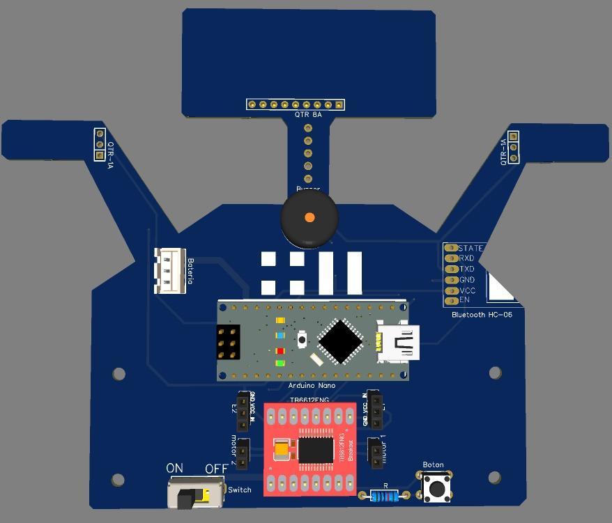
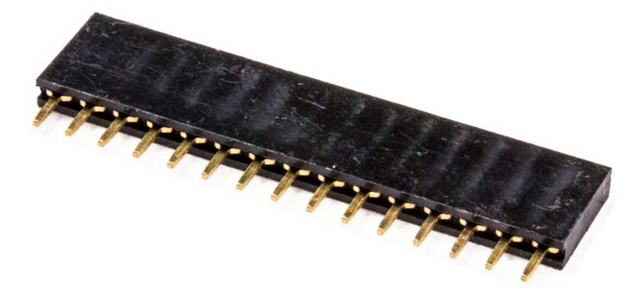
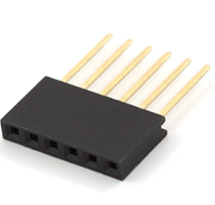
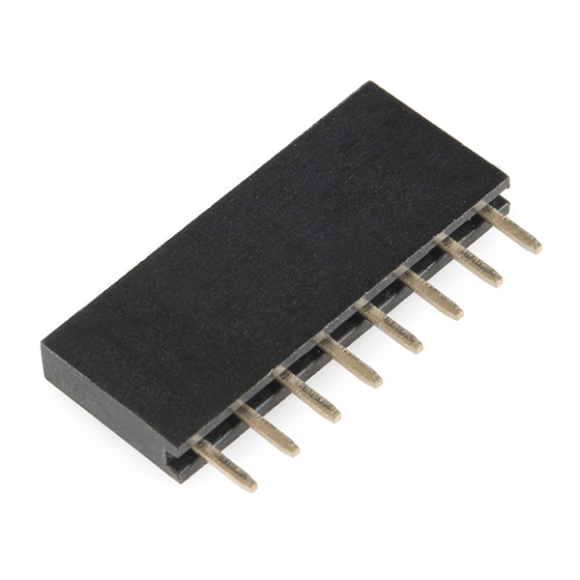

Slide 24
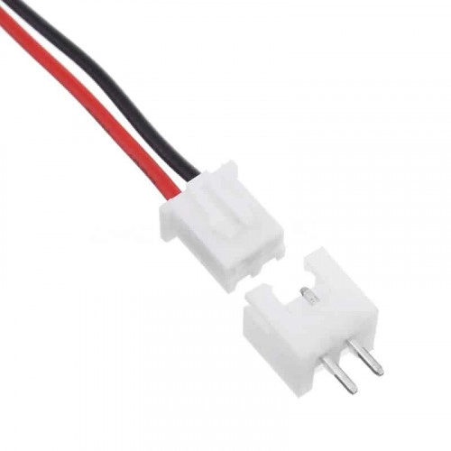

Slide 25
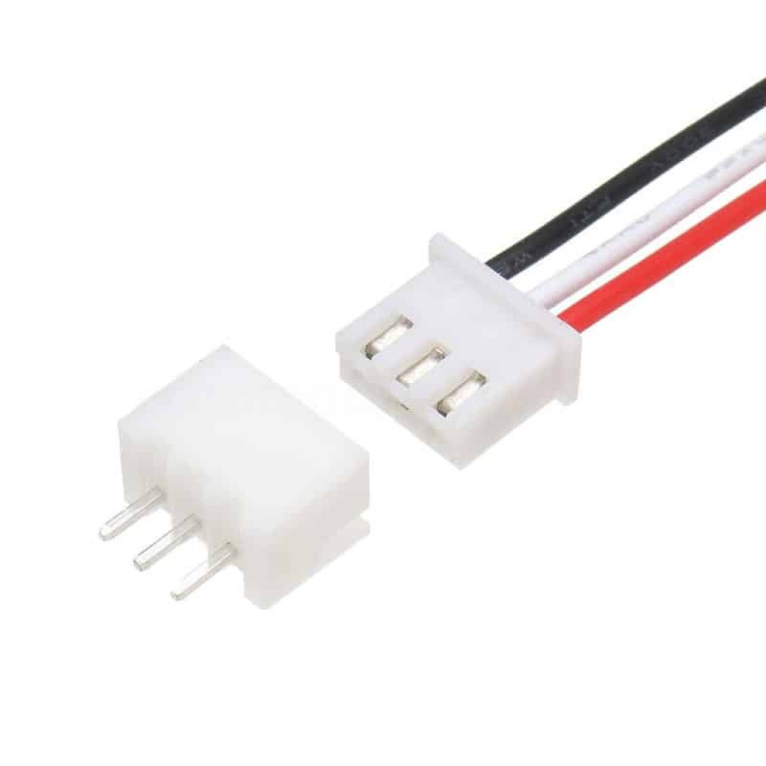
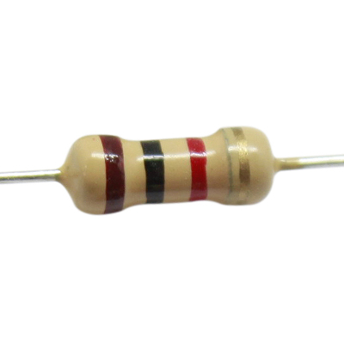

Slide 26
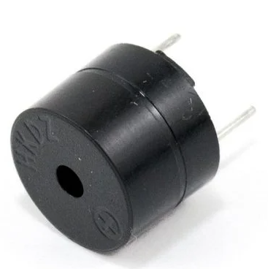
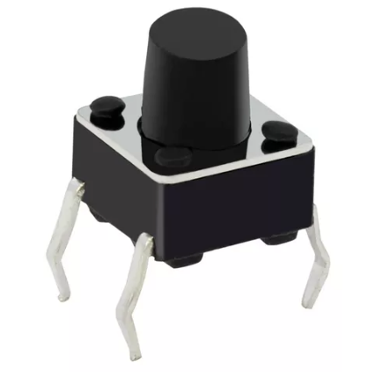
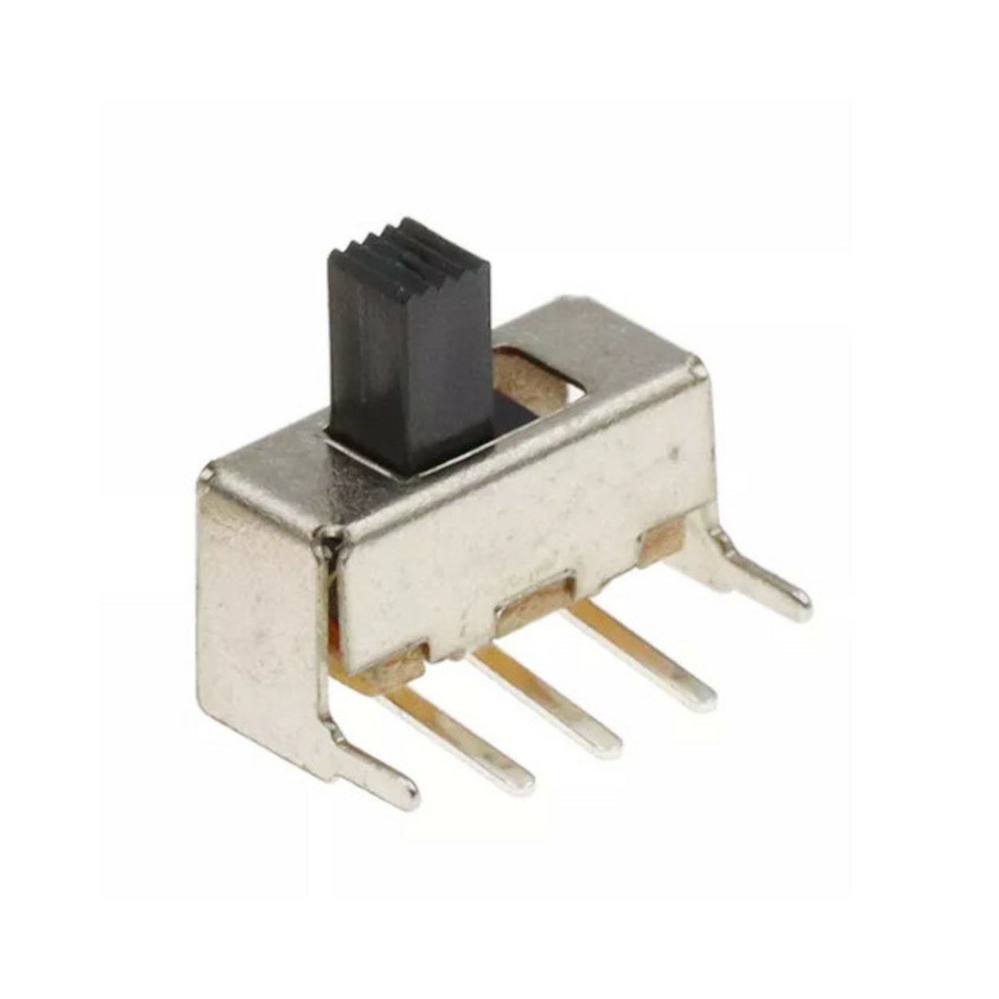

Slide 27
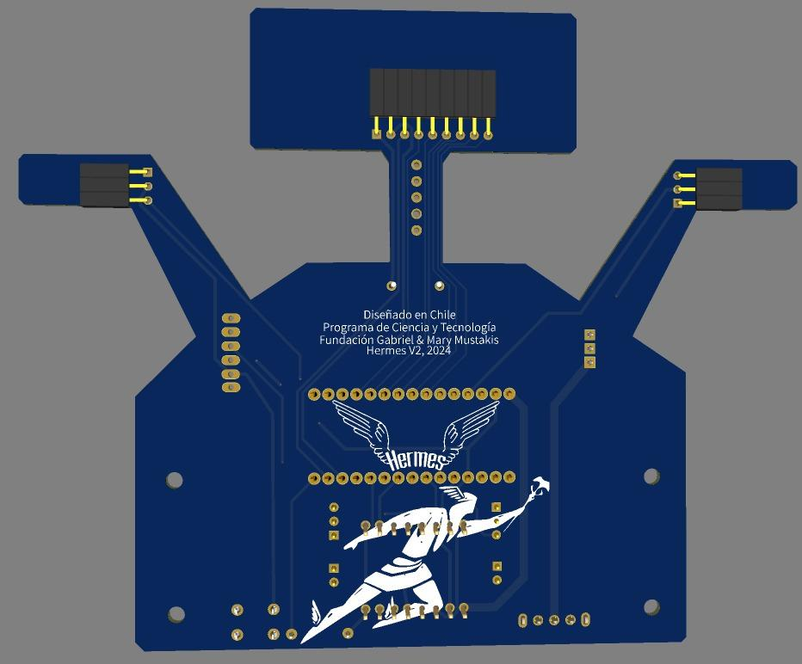
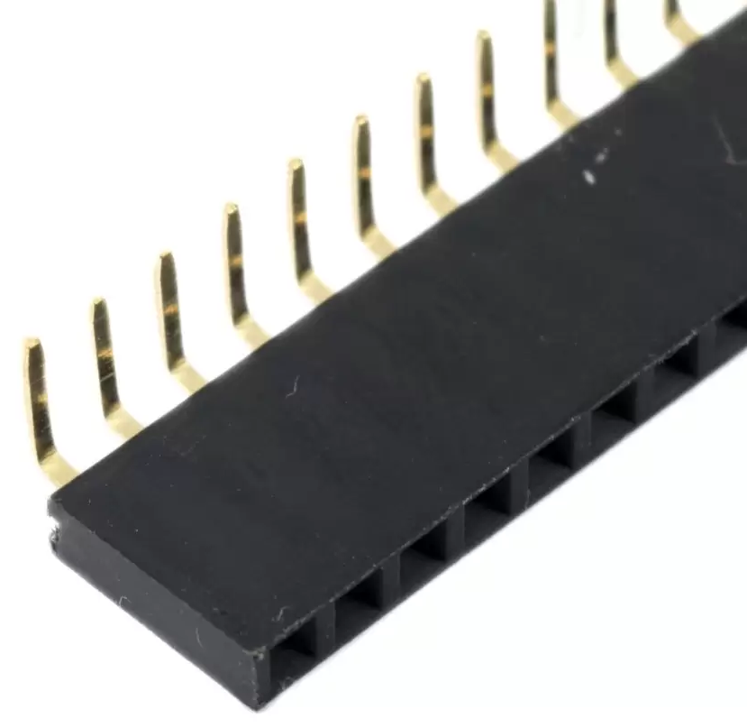

Slide 28
¿Como se mueve el hermes?
Notes:
NOTA PARA MENTORES: Deber indicar que los estudiantes usen sus robots creado en el 1er semestre para hacer el seguidor de linea en el semestre actual

Slide 29
Motores
Notes:
NOTA PARA MENTORES: Deber indicar que los estudiantes usen sus robots creado en el 1er semestre para hacer el seguidor de linea en el semestre actual

Slide 30
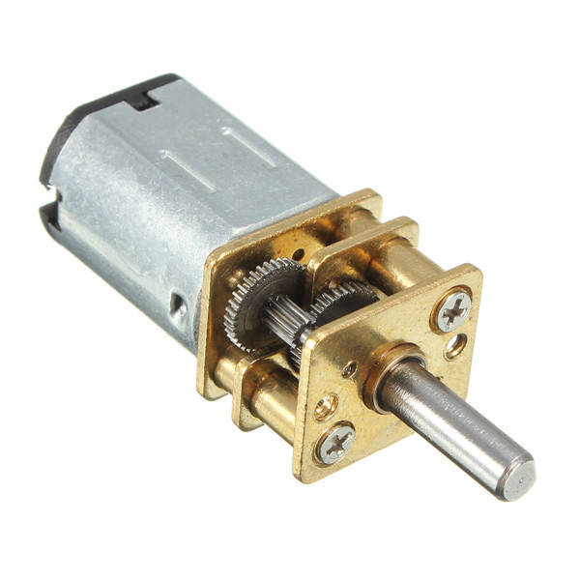
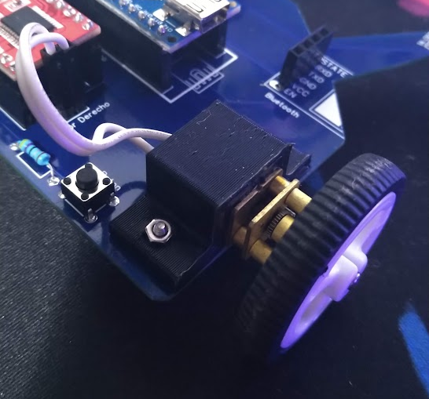
Motor N20 DC
Motor N20 DC
Notes:
Explicar que los motores que vamos a utilizar se llaman N20 y que son un tipo de motor DC.
Explicar que para controlar los motores vamos a necesitar algo que se llama puente H y el modelo es el tb6612fng
Por último mostrar las fotos del motor ya montado en el robot.

Slide 31
Controlador de los motores
Notes:
NOTA PARA MENTORES: Deber indicar que los estudiantes usen sus robots creado en el 1er semestre para hacer el seguidor de linea en el semestre actual

Slide 32
Puente h
Notes:
NOTA PARA MENTORES: Deber indicar que los estudiantes usen sus robots creado en el 1er semestre para hacer el seguidor de linea en el semestre actual

Slide 33
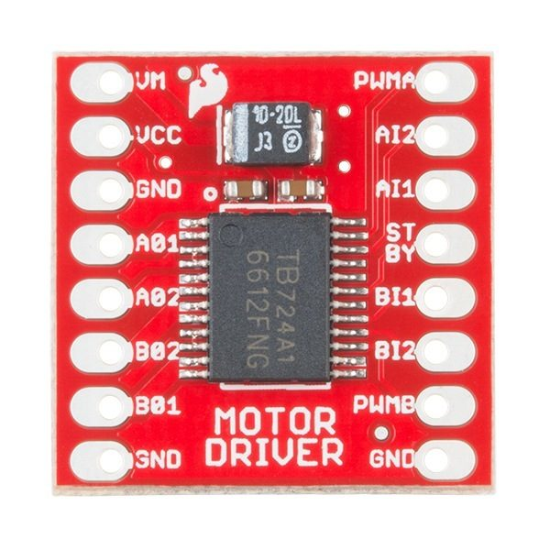
TB6612FNG

Slide 34
Ensamble de los motores

Slide 35

Ensamble de motores:
Antes
Después

Slide 36



Ensamblaje Motores
Ensamble de motores:
1. Alinear la pestaña del interior del bracket con la esquina contraria a la caja reductora
2. Alinear los orificios del bracket con los de la placa

Slide 37


Ensamble de motores:
3. Introducir el tornillo por debajo de la placa
4. Colocar la tuerca por arriba y apretar

Slide 38


Ensamble de motores:
3. Introducir el tornillo por debajo de la placa
4. Colocar la tuerca por arriba y apretar

Slide 39


Conexión de la batería:
¡Warning!
No conectar la batería con el interruptor en ON
1. El conector que se usa es el blanco
2. El cable sólo conecta en una dirección (no forzarlo)

Slide 40
Pines del puente h

Slide 41

TB6612FNG
6
8
7
9
4
5

Slide 42
Funcionamiento
Lógica de funcionamiento
Este pin controla la velocidad del motor de manera independiente
Estos 2 pines controlan la dirección del motor y reciben señales digitales(HIGH/LOW)
AI1 | AI2 | PWMA | ACCIÓN
LOW | LOW | 0 | Motor apagado
HIGH | LOW | 1-255 | Motor gira en un sentido con la velocidad en base a PWMA
LOW | HIGH | 1-255 | Motor gira en un sentido contrario con la velocidad en base a PWMA
HIGH | HIGH | 0-255 | Bloqueo del motor
Tratar de evitar el último estado ya que puede dañar los motores

Slide 43
Listo!

Slide 44
Ahora!

Slide 45
A Programar!

Slide 46
Recordando el uso de ventanas

Slide 47

Para crear una ventana:
atajo: CTRL+MAYUS+N.

Slide 48

Nómbralo y le damos a enter:
nombre: variable.h

Slide 49

Usaremos #define para definir variables:
Valores de un motor, completa el otro

Slide 50

Usaremos #include para llamar a la ventana “variable.h”:

Slide 51

Creamos una ventana nueva, nómbrala y le damos a enter:
nombre: motores

Slide 52

Creamos las función void motorSetup y void motores

Slide 53

Las funciones pueden llamarse de la siguiente manera

Slide 54
Desafío
Crea las funciones para que Hermes pueda moverse.

Slide 55
¿Qué aprendimos hoy?

Slide 56









Clubes de Ciencia y Tecnología 2024 - Línea robots velocistas HERMES
Estos materiales han sido elaborados por René Garcés para el Programa de Ciencia y Tecnología de Fundación Gabriel & Mary Mustakis. Se permite su uso bajo licencia Creative Commons (CC) por las Universidades Socias del Programa de Ciencia y Tecnología de Fundación Gabriel & Mary Mustakis.
Versión 3 - Agosto 2024
Publicado Bajo Licencia Creative Commons
Atribución-NoComercial-CompartirIgual (CC BY-NC-SA)

